Slide 1
Práctica 5 - Programación Dinámica
Miguel Martínez Azor
Ángel Rodríguez Faya
Alejandro Botaro Crespo
Alberto Parejo Bellido
Alejandro Ocaña Sánchez

Slide 2
Problemas
Problema 1
Aldeas en un rio
VIAJES ENTRE CIUDADES
SOLITARIO CHINO
(SENKU)
Laberinto
Backtracking
Laberinto
B&B

Slide 3
Diseño de Algoritmo
Problema 1
Aldeas en un río
Enunciado:
A lo largo de un rio hay n aldeas
Disponemos de una matriz de costes de n*n filas/columnas donde cada posición de la misma corresponde al coste de viajar desde la aldea i a la aldea j
No se puede ir a contracorriente (-), no se puede ir desde la aldea i a la aldea i (0) y hay trayectos que no se pueden realizar (∞)
Se desea minimizar el coste de ir desde una aldea i a una aldea j. Este trayecto puede ser directo o indirecto pasando por una aldea k y puede ocurrir que el coste pasando por una aldea k sea menor que un trayecto directo.
La matriz de costes es la siguiente:
1 2 3 4 5
1
2
3
4
5
0 3 3 ∞
∞
- 0 4 7
∞
- - 0 2
3
- - - 0
2
- - - -
0

Slide 4
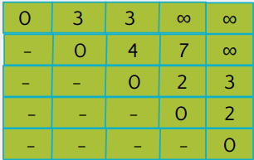
Diseño de Algoritmo
Problema 1
Aldeas en un río
Diseño por etapas:
El problema se puede resolver por etapas. En cada etapa se elegiría si se puede viajar desde la aldea i hasta la aldea j pasando o no por una aldea intermedia k. Así en cada etapa se considera si dividir el trayecto en subtrayectos cuyo coste sería c(i,k) o hay una posible solución hasta la aldea final cuyo coste sería c(i,j)
c
1 2 3 4 5
1 2 3 4 5
2 -> 4
1
2
3
4
5
1
2
3
4
5
2 ->4
=7
2 ->3 ->4
=6

Slide 5
Diseño de Algoritmo
Problema 1
Aldeas en un río
Ecuación Recurrente:
En una instancia inicial, es decir en la aldea i, para viajar hasta la aldea destino j se consideran las siguientes posibilidades:
Realizar un viaje directo desde la aldea i a la aldea j, donde el coste total sería c(i,j).
Realizar un viaje desde una aldea i hasta una aldea j pasando por una aldea intermedia k, donde el coste sería c(i,j) + c(k,j).
Por lo tanto C(i,j) = min[C(i,j) , C(i,k)+C(k,j)]
Casos Base:
No hay viaje posible,
i>=j (en cuyo caso sería como viajar en contracorriente),
c(i,j) = ∞ (en cuyo caso no hay camino directo posible entre una aldea i y una j),
c(i,j) = 0 (lo cual sería como viajar desde una aldea inicial i hasta una aldea final i).
Hay viaje directo entre la aldea i y la aldea j por lo tanto el coste sería c(i,j)
Valor Objetivo:
coste mínimo c(i,j) de ir desde una aldea i a una aldea j, directa o indirectamente
COSTE DIRECTO
TRAYECTO
2 ->4
=7
2 -> 4
COSTE INDIRECTO
2 ->3 ->4
=6

Slide 6
Diseño de Algoritmo
Problema 1
Aldeas en un río
Verificación de POB:
Si una solucion indirecta es optima implica:
min[c(i,j)] > = min[c(i,k)] + min[c(k,j)]
donde se cumple que,
c(i,j) > c(i,k)
para (i<k<j)
c(i,j) > c(k,j)
por lo tanto
c(i,k) + c(k,j) → Solución óptima
TRAYECTO
COSTE INDIRECTO
2 -> 4
2 ->3 ->4
2 -> 3
3 -> 4
c(i,k) mínimo = 4
c(k,j) mínimo = 2
=6

Slide 7
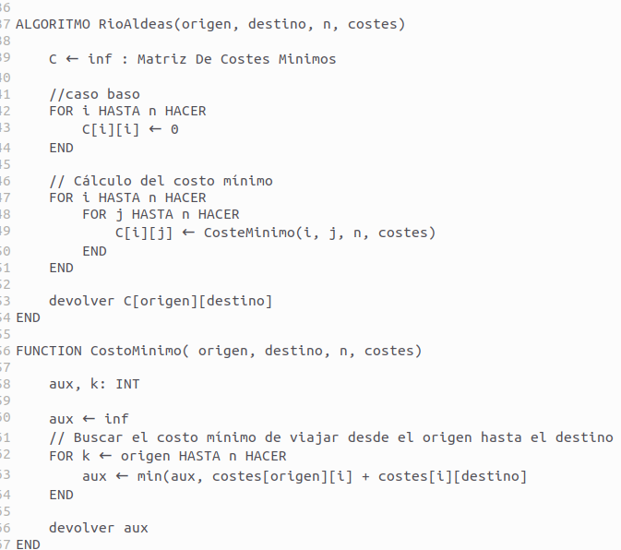
Diseño de Algoritmo
Problema 1
Aldeas en un río
Pseudocódigo memoria:
Casos base:
Si i>=j, entonces C(i,j)=∞
Si i<j y hay un costo directo dado, entonces C(i,j) = c(i,j)
Rellenar las Celdas:
Iterar sobre todas las posibles aldeas desde i hasta j.
Para cada posible aldea intermedia k (i<k<j), Actualizar el coste mínimo C(i,j).

Slide 8
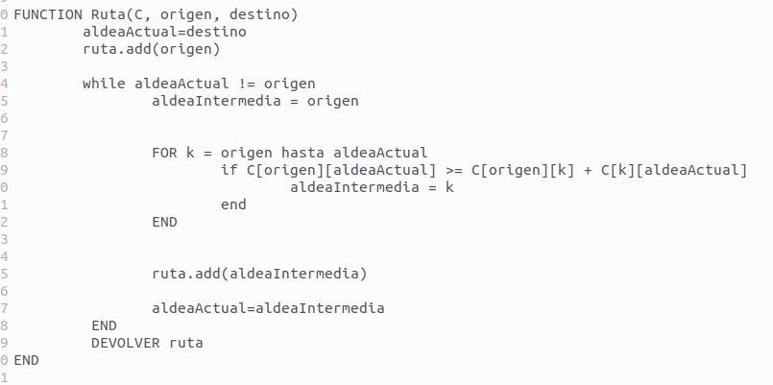
Diseño de Algoritmo
Problema 1
Aldeas en un río
Pseudocódigo Solución:

Slide 9
Diseño de Algoritmo
Problema 1
Aldeas en un río
Enunciado:
A lo largo de un rio hay n aldeas
Disponemos de una matriz de costes de n*n filas/columnas donde cada posición de la misma corresponde al coste de viajar desde la aldea i a la aldea j
No se puede ir a contracorriente (-), no se puede ir desde la aldea i a la aldea i (0) y hay trayectos que no se pueden realizar (∞)
Se desea minimizar el coste de ir desde una aldea i a una aldea j. Este trayecto puede ser directo o indirecto pasando por una aldea k y puede ocurrir que el coste pasando por una aldea k sea menor que un trayecto directo.
La matriz de costes es la siguiente:
1 2 3 4 5
1
2
3
4
5
0 3 3 ∞
∞
- 0 4 7
∞
- - 0 2
3
- - - 0
2
- - - -
0

Slide 10
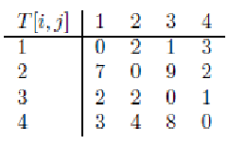
Diseño
del
Algoritmo
Problema 2
VIAJES ENTRE CIUDADES
Enunciado:
Existen n ciudades y queremos ir de una ciudad i a una ciudad j.
Disponemos de una matriz de costes de n*n filas/columnas donde cada posición de la misma corresponde al coste de viajar desde la ciudad i a la ciudad j.
No se puede ir desde la ciudad i a la ciudad i (0).
Se desea minimizar el coste de ir desde una ciudad i a una ciudad j. Este trayecto puede ser directo o indirecto pasando por una aldea k y puede ocurrir que el coste pasando por una aldea k sea menor que un trayecto directo.
La matriz de costes es la siguiente:

Slide 11
Diseño del
Algoritmo
Problema 2
VIAJES ENTRE CIUDADES
Diseño por etapas:
El problema se puede resolver por etapas.
En cada etapa se elegiría si se puede viajar más rápido desde la ciudad i y hasta la ciudad j sin pasar por una ciudad intermedia que añadiría un tiempo extra k.
Así en cada etapa se considera si dividir el trayecto en subtrayectos cuyo coste sería T(i,k)+T(k,j)+E(k) o hay una posible solución hasta la ciudad j cuyo coste sería T(i,j).
c

Slide 12
Diseño del
Algoritmo
Problema 2
VIAJES ENTRE CIUDADES
Ecuación Recurrente:
En una instancia inicial, es decir, en la ciudad inicial i para viajar a la ciudad destino j, se consideran las siguientes posibilidades:
Realizar el viaje directo desde la ciudad i hasta la ciudad j, donde el coste sería T(i,j).
Realizar un viaje desde la ciudad i hasta la ciudad j pasando por una ciudad intermedia k, donde el coste sería T(i,k)+T(k,j)+E(k).
Casos Base:
No hay viaje posible, si T(i,j) = 0 (lo cual sería como viajar desde una ciudad inicial i hasta una ciudad final i).
Hay viaje directo entre la ciudad i y la ciudad j por lo tanto el coste sería T(i,j)
Valor Objetivo:
Coste mínimo T(i,j) de ir desde una ciudad i a una ciudad j, directa o indirectamente

Slide 13
Diseño del
Algoritmo
Problema 2
VIAJES ENTRE CIUDADES
Verificación del POB:
Cualquier solución óptima debe estar formada por subsoluciones óptimas:
Indirecto: entre i y j pasa por una ciudad k (i<k<j), entonces el coste de viajar desde i a k, T(i,k) y el coste de viajar desde k a j, T(k,j) también serán óptimos ya que sino fuera así la ruta entre i y j no sería óptima tampoco.
Directo: solución directa de i a j donde T(i,j) sería el tiempo mínimo pero aun así seguiría siendo la solución óptima por no haber ninguna otra posibilidad de menor coste.

Slide 14
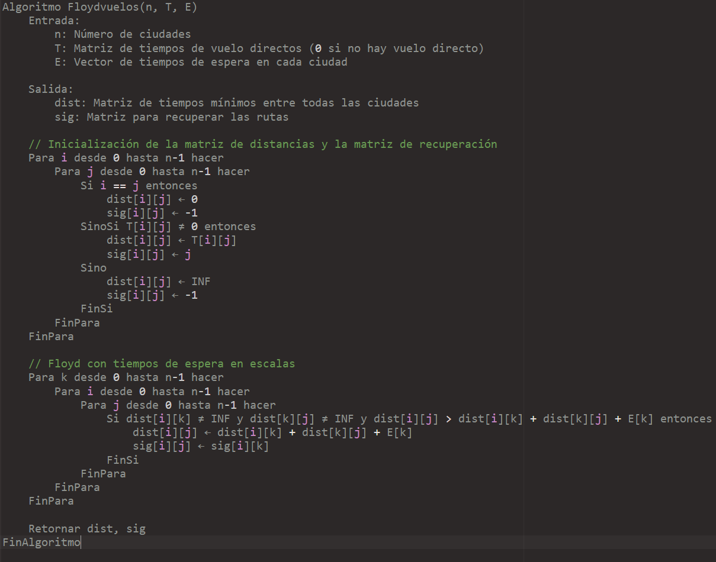
Diseño del
Algoritmo
Problema 2
VIAJES ENTRE CIUDADES
Pseudocódigo:

Slide 15
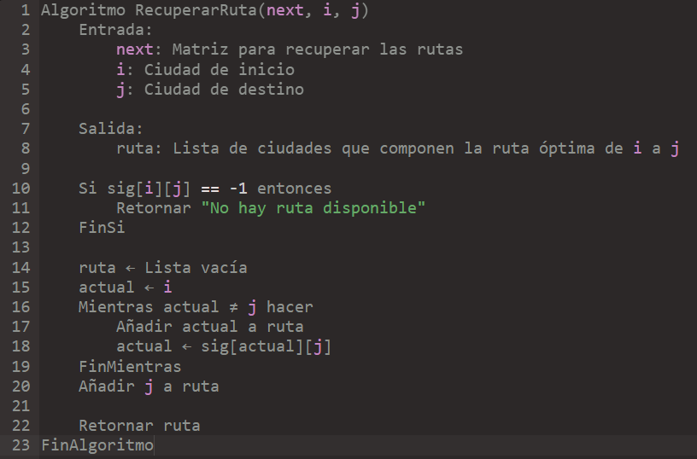
Diseño del
Algoritmo
Problema 2
VIAJES ENTRE CIUDADES
Pseudocódigo
recuperación:

Slide 16
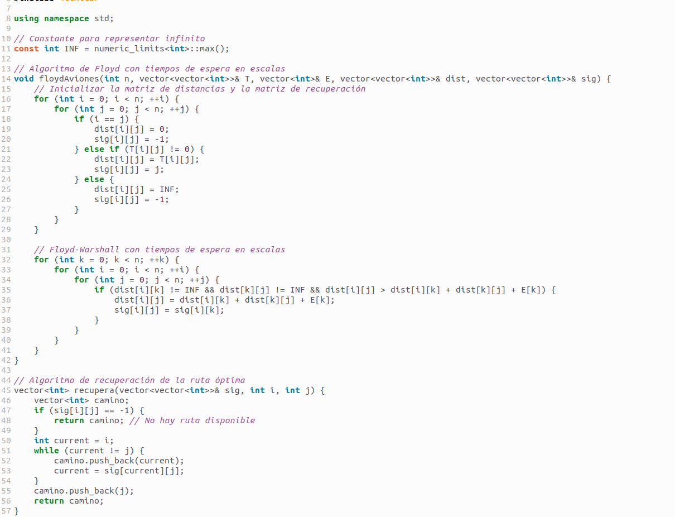
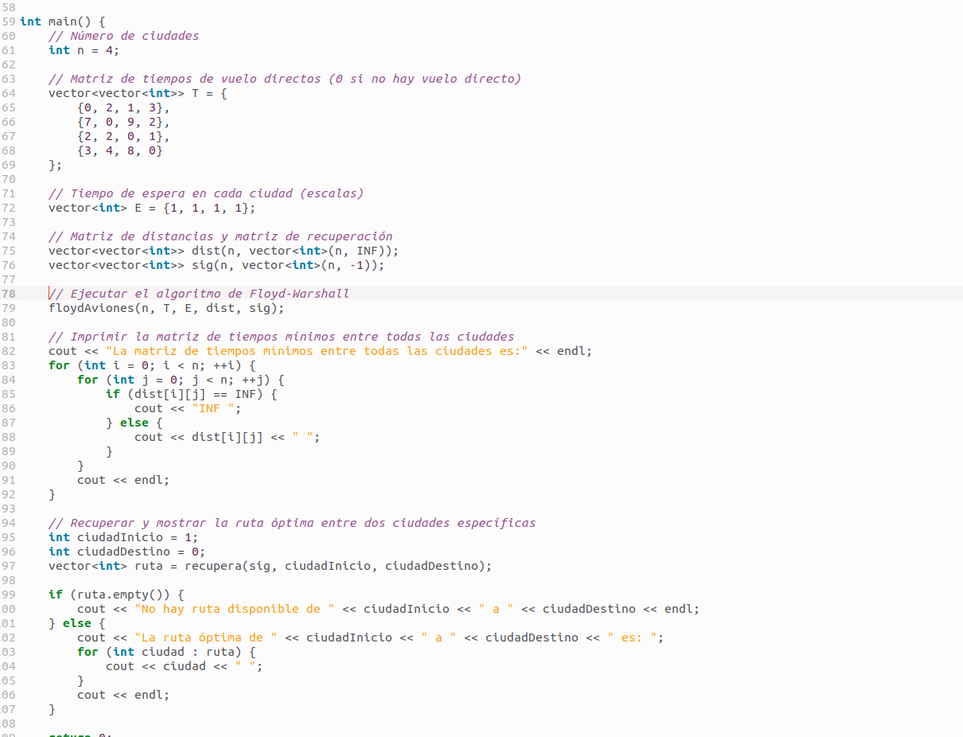
Diseño del
Algoritmo
Problema 2
VIAJES ENTRE CIUDADES
Implementación de los algoritmos de cálculo de coste óptimo y recuperación de la solución:

Slide 17
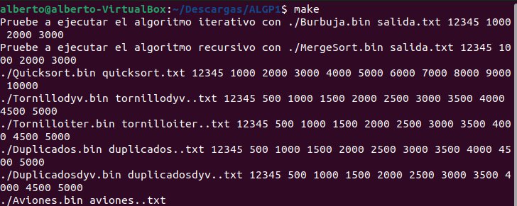
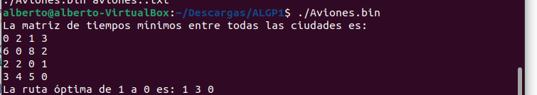
Ejemplo
Problema 2
VIAJES ENTRE CIUDADES

Slide 18
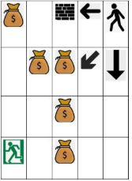
3.0-Enunciado
PROBLEMA 3:
LABYRINTH
Un videojuego se juega por turnos y se representa en un mapa cuadriculado bidimensional de f filas y c columnas. El jugador siempre entra al mapa por la esquina superior derecha, y sale por la esquina inferior izquierda. En cada turno, los posibles movimientos del jugador son: ir 1 casilla a la izquierda, ir 1 casilla abajo, o moverse 1 posición a la casilla inferior izquierda. Cada casilla del mapa puede estar vacía, contener un muro, o contener una bolsa de oro. Todas las casillas son transitables salvo las que tienen muros. El objetivo consiste en llegar a la salida pudiendo recoger tanto oro como sea posible (pasar por tantas casillas que contengan una bolsa como se pueda). En el ejemplo siguiente, el jugador puede conseguir un máximo de 3 bolsas de oro con los movimientos permitidos.

Slide 19
3.1-Resolución por etapas
PROBLEMA 3:
LABYRINTH
El problema se puede resolver por etapas. En cada etapa se selecciona que movimiento hacer. Los movimientos permitidos son a la izquierda,abajo y la diagonal abajo-izquierda y supondremos que las casillas con muros son .1, las vacías 0 y las con monedas 1.

Slide 20
3.2-Ecuación recurrente
PROBLEMA 3:
LABYRINTH
La solución depende de las etapas(de los movimientos que se escojan) entre la casilla inicial i y la casilla j que será la casilla siguiente en el camino a la casilla de salida. Denominaremos C(i,j) a la cantidad máxima de bolsas de oro entre la casilla i y la j.
En una instancia inicial para llegar desde i hasta j se considera estas posibilidades:
se decidirán los movimientos conforme a cual tiene bolsa de oro. podría ser :
la casilla i,j-1
la casilla i+1,j
la casilla i+1,j-1
por lo que el beneficio C(i,j) sería: max{C( i,j-1),C( i+1,j),C( i+1,j-1)}
el caso base para esta ecuación sería:
no hay oro en la cercanía: C(i,j)=0, da igual las posibilidades que hagamos que no hay beneficio
hay oro en todos los posibles movimientos: C(i,j)=1, da igual las posibilidades que hagamos que hay beneficio.

Slide 21

3.3-Valor Objetivo
PROBLEMA 3:
LABYRINTH
Se desea conocer la cantidad de bolsas máximas C(i,j) de ir desde una casilla i a una j. Dentro de esto hay que tener en cuenta que no se puede ir a casillas obstáculos y que hay que elegir la casilla con bolsa de oro o la más cercana a ella.

Slide 22
3.4-Verificación del P.O.B
PROBLEMA 3:
LABYRINTH
Si las soluciones son óptimas sus subsoluciones también tienen que serlo. En este caso es así dado que en cada etapa C(i,j) siempre va a a ser el máximo entre todas las posibilidades ,max{C( i,j-1),C( i+1,j),C( i+1,j-1)}. Por lo que siempre se va a elegir la opción que lleva a mayor cantidad de bolas de oro.

Slide 23
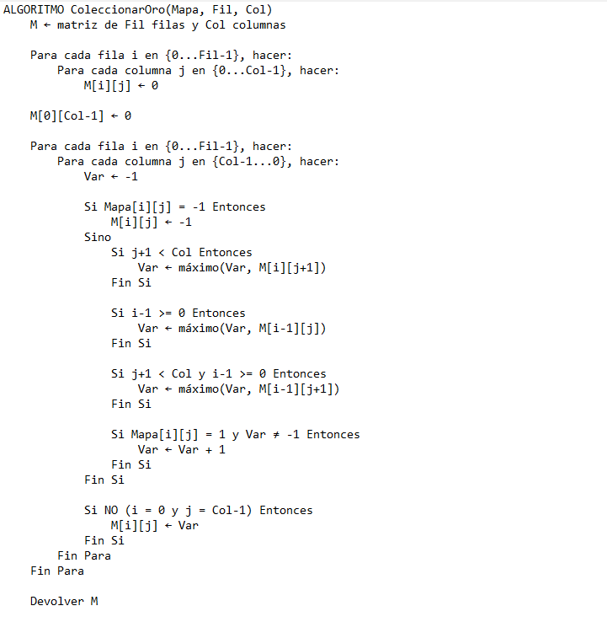
3.5-Diseño de la memoria
PROBLEMA 3:
LABYRINTH
Para resolver el problema C(i,j) será representado como una matriz bidimensional
Esta matriz tendrá n filas y columnas y casilla de inicio será la 0, n-1 y la casilla de salida la n-1,0
Cada casilla contendrá qué es un obstáculo(-1), que está vacía (0) o que tiene bolsa de oro(1).
la matriz se rellenará de la siguiente manera:
el caso base, la primera etapa
El resto de casillas se rellenará en orden ascendente en filas y descendentes en columna sumando el valor que tengan al de la casilla de la que viene.
con este diseño el algoritmo de Programación dinámica sería de la siguiente manera:

Slide 24
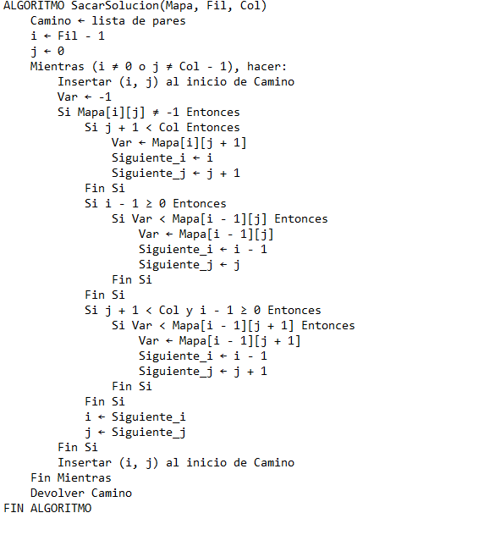
3.6-Recuperación de la solución
PROBLEMA 3:
LABYRINTH
La solución se recupera desde la casilla de salida y va cogiendo las casillas con mayor valor y va guardando la secuencia de posiciones en un vector formando así el camino de mayores bolsas de oro.

Slide 25

4.0-Enunciado
PROBLEMA 4:
PIXEL MOUNTAIN
Tenemos que ponernos en forma, y hemos decidido empezar subiendo la “Pixel Mountain”. Para ello, tenemos que ascender desde una posición baja hasta la cumbre. Evidentemente, una parte muy importante de toda ascensión es decidir por dónde deberíamos subir. En nuestra ascensión siempre subimos (sin desfallecer) pero podemos movernos directamente hacia arriba, o desplazarnos a la izquierda o derecha en diagonal:

Slide 26
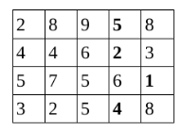
4.0-Enunciado
PROBLEMA 4:
PIXEL MOUNTAIN
En cada posible posición de la montaña tenemos un coste asociado de la dificultad que tiene llegar a esa posición. El objetivo es calcular el recorrido con menor dificultad:
Un ejemplo:
De esta montaña 5x4 se puede observar que el mejor camino (el más fácil) es el marcado en negrita, es decir, el que implica la dificultad de 4+1+2+5 = 12. El plan (secuencia de pasos) serían las posiciones 3-4-3-3 (si numeramos desde 0).

Slide 27
4.1-Descripción del problema
PROBLEMA 4:
PIXEL MOUNTAIN
Dada una matriz C de m filas y n columnas que representa la dificultad de cada posición en la montaña, queremos encontrar el camino desde cualquier posición en la primera fila hasta la última fila con el menor costo posible. Podemos movernos directamente hacia arriba, o en diagonal hacia la izquierda o derecha.

Slide 28
4.2.-Diseño de resolución por etapas.
PROBLEMA 4:
PIXEL MOUNTAIN
El problema se puede resolver por etapas.
En cada etapa se decide desde qué celda de la fila anterior se ha llegado a la celda actual.
Para cada celda (i, j) en la fila i, evaluamos tres posibles celdas en la fila i -1 a las que podemos subir:
justo encima de la que estamos (i-1, j)
en diagonal a la derecha (i-1, j+1)
en diagonal a la izquierda (i-1, j-1).
El costo mínimo para llegar a (i, j) se obtiene sumando el costo de la celda actual al mínimo costo acumulado de la siguiente celda que escojamos. Repetimos este proceso para cada celda en cada fila, acumulando los costos mínimos hasta llegar a la última fila.

Slide 29
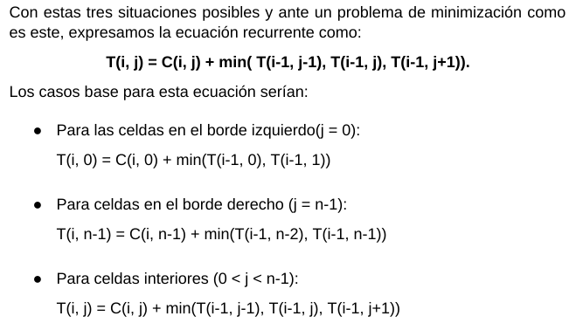
4.3.-Ecuación recurrente.
PROBLEMA 4:
PIXEL MOUNTAIN

Slide 30
4.4.-Valor objetivo.
PROBLEMA 4:
PIXEL MOUNTAIN
Se desea conocer el mínimo costo en la última fila: minT(m-1, j), que representa la menor dificultad para llegar a la cumbre desde cualquier posición en la base de la montaña.
Destacar que este valor será acumulativo, por lo que será el camino con menor coste desde la base hasta la última fila.

Slide 31
4.5.-Verificación del POB.
PROBLEMA 4:
PIXEL MOUNTAIN
Cualquier solución óptima debe estar formada por subsoluciones óptimas.
En este caso, cada decisión en la ecuación recurrente se elige minimizando la dificultad total, lo que garantiza que cualquier solución encontrada utilizando esta ecuación será óptima, por lo que cumplirá con el Principio de la Optimalidad de Bellman.

Slide 32
4.6.-Diseño de la memoria.
PROBLEMA 4:
PIXEL MOUNTAIN
Para resolver el problema, T(i, j) será representada como una matriz bidimensional.
Esta matriz tendrá ‘m’ filas y ‘n’ columnas. La casilla de inicio puede ser cualquiera posición en la última fila (m = m-1), representando la base de la montaña. La casilla de salida puede ser cualquier posición en la primera fila (m = 0), que representa la cima de la montaña.
Cada casilla contendrá solamente el coste asociado de la dificultad que tiene llegar a esa posición.

Slide 33
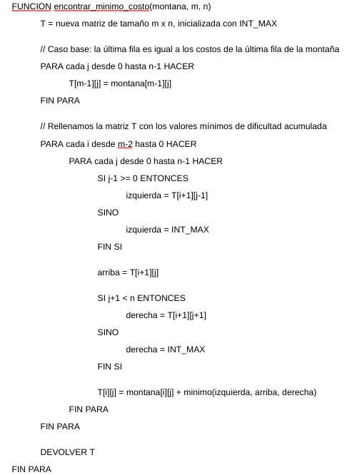
4.7.-Diseño del algoritmo de cálculo de coste óptimo.
PROBLEMA 4:
PIXEL MOUNTAIN

Slide 34
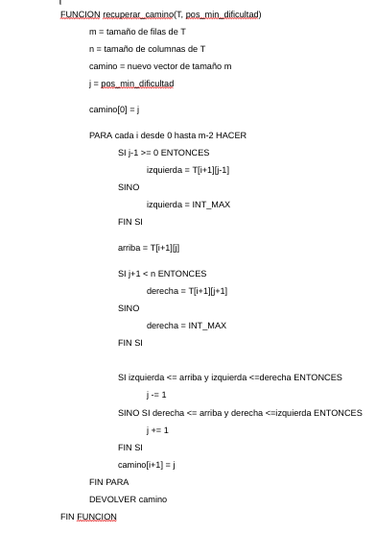
4.8.-Diseño del algoritmo de recuperación de la solución.
PROBLEMA 4:
PIXEL MOUNTAIN

Slide 35
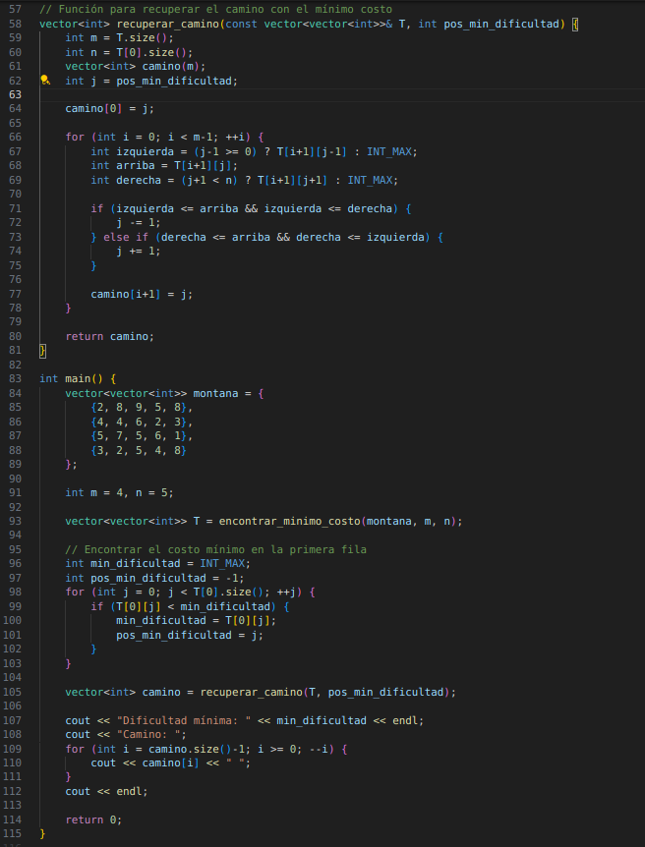
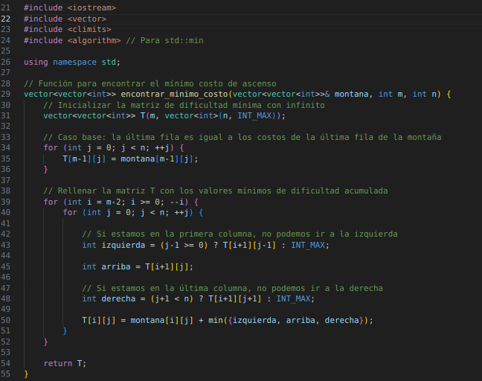
4.9.-Implementación de los algoritmos
PROBLEMA 4:
PIXEL MOUNTAIN

Slide 36
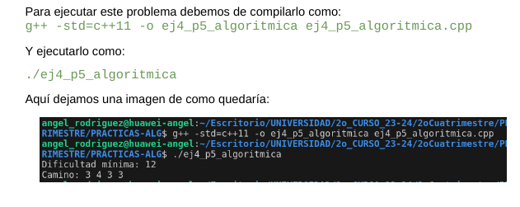
4.10.-Ejemplo de ejecución.
PROBLEMA 4:
PIXEL MOUNTAIN

Slide 37
Gracias

